Slide 1

Data structures & Algorithms
Tạ Anh Tú
12/2020

Slide 2
Content
Data structures
Độ phức tạp của thuật toán
Array
Linked List
Stack
Queue
Hash Table
Set
Graph
Tree
Heap
So sánh các CTDL cơ bản
Algorithms
Các thuật toán tìm kiếm
Các thuật toán sắp xếp
BFS, DFS
Backtrack

Slide 3
1.1. Độ phức tạp của thuật toán
Độ phức tạp trong trường hợp tồi nhất (worst‐case complexity): Là số lượng bước lớn nhất thuật toán cần thực hiện với bất cứ đầu vào kích thước n nào. Ký hiệu: O(n).
Độ phức tạp trong trường hợp tốt nhất (best‐case complexity): Là số lượng bước nhỏ nhất thuật toán cần thực hiện với bất cứ đầu vào kích thước n nào. Ký hiệu: Ω(n).
Độ phức tạp trong trường hợp trung bình (average‐case complexity): Là số lượng bước trung bình thuật toán cần thực hiện trên tất cả các trường hợp đầu vào kích thước n. Ký hiệu: Θ(n).

Slide 4
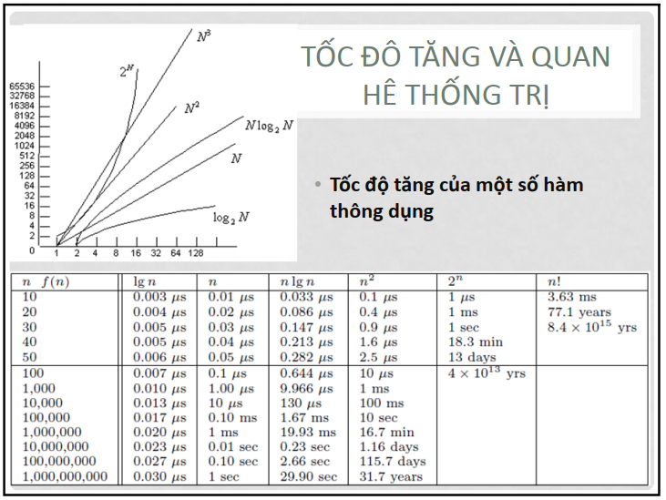
1.1. Độ phức tạp của thuật toán
Chú ý: log(n) = log₂ n

Slide 5
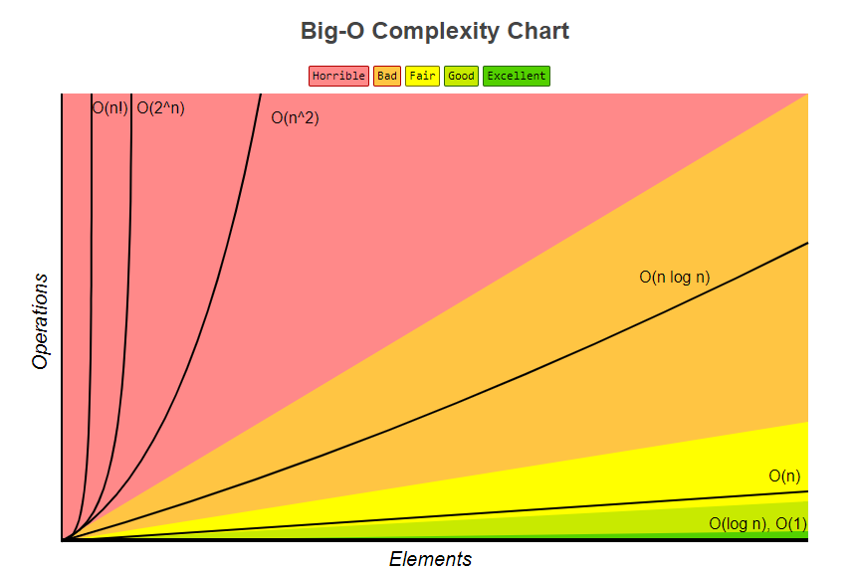
1.1. Độ phức tạp của thuật toán
Nguồn: https://www.bigocheatsheet.com/

Slide 6
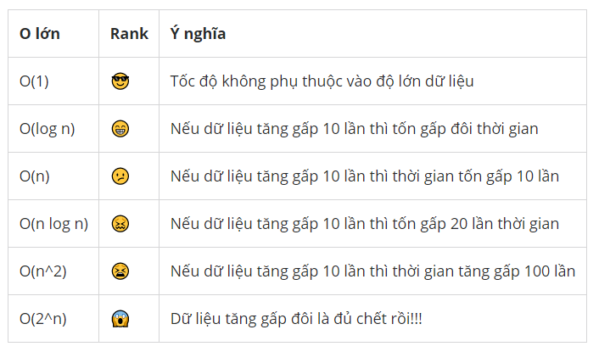
1.1. Độ phức tạp của thuật toán

Slide 7
1.1. Độ phức tạp của thuật toán
Phân biệt time và space complexity:
Time Complexity: Số lượng câu lệnh phải chạy – thời gian chạy của thuật toán dựa theo lượng phần tử đầu vào
Space Complexity: Số lượng bộ nhớ thêm mà thuật toán cần, dựa theo số lượng phần tử đầu vào

Slide 8
1.2. Array
1 array là 1 vùng nhớ, gồm nhiều phần tử nằm liền kề nhau.
Ưu điểm: truy cập phần tử với thời gian hằng số O(1)
Nhược điểm: không thể thay đổi kích thước của mảng khi chương trình đang thực hiện.
Muốn tăng kích thước mảng, ta phải tìm 1 vùng nhớ lớn có thể chứa toàn bộ phần tử, copy toàn array cũ, cộng thêm phần tử mới qua vùng nhớ đó

Slide 9
1.2. Array
Thao tác thêm khi array đã đầy sẽ có time complexity và space complexity là O(n)
Khi muốn xoá cũng vậy, ta phải bỏ phần tử đó, dồn các phần tử phía sau lên 1 vị trí nên cũng tốn O(n) luôn
Mảng tĩnh: cấp phát bộ nhớ cho mảng ngay từ đầu
Mảng động: cấp phát bộ nhớ cho mảng một cách động trong quá trình chạy chương trình. Trong C là malloc và calloc, trong C++, Java là new
Mảng động sẽ tránh lãng phí bộ nhớ khi phải khai báo mảng có kích thước lớn ngay từ đầu

Slide 10
1.2. Array
Ứng dụng:
Lưu trữ 1 danh sách nhiều phần tử.
Các thuật toán cơ bản như tìm kiếm, sắp xếp đều sử dụng trên array cả.

Slide 11
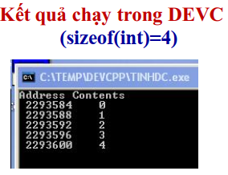
1.2. Array
Ví dụ: in địa chỉ của mảng một chiều nhờ dùng con trỏ
#include <stdio.h>
#include <conio.h>
int main() {
int one[] = {0, 1, 2, 3, 4};
int *ptr;
int rows = 5;
int i;
ptr = one;
printf("Address Contents\n");
for (i = 0; i < rows; i++)
printf("%8u%5d\n", ptr + i, *(ptr + i));
printf("\n");
getch();
}

Slide 12
1.3. Linked List (danh sách liên kết)
Nhược điểm của array là thêm phần tử mới khá lâu. Do vậy, người ta sáng tạo ra Linked List
Mỗi phần tử trong Linked List sẽ có 1 con trỏ, trỏ tới phần tử phía sau nó, khi muốn thêm phần tử ta chỉ việc cho phần tử cuối (tail) trỏ tới phần tử mới là được, khi muốn xoá (phần tử cuối) cũng vậy. Do vậy độ phức tạp chỉ là O(1).
Bù lại, việc truy cập sẽ tốn thời gian hơn. Do ta không biết phần tử thử (n) nằm ở đâu, ta phải duyệt qua n phần tử để tìm phần tử đó, time complexity là O(n)

Slide 13
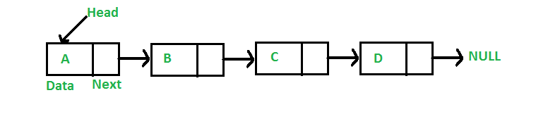
1.3. Linked List (danh sách liên kết)
Các biến thể:
DSLK đơn: mỗi 1 phần tử chỉ có 1 con trỏ trỏ tới phần tử tiếp theo
DSLK đơn nối vòng: giống DSLK đơn, nhưng con trỏ của phần tử cuối trỏ về đầu danh sách (phần tử đầu tiên)
DSLK đôi: mỗi 1 phần tử có 2 con trỏ trỏ tới phần tử tiếp và phần tử trước
DSLK đôi nối vòng: giống DSLK đôi, nhưng con trỏ của phần tử cuối trỏ về đầu danh sách (phần tử đầu tiên)

Slide 14
1.3. Linked List (danh sách liên kết)
Ứng dụng: dùng khi lưu trữ một danh sách có số lượng phần tử không cố định (dynamic), cần thêm và xoá phần tử.
Nếu biết trước số lượng phần tử là cố định, không cần xoá thì cứ dùng array sẽ nhanh hơn
Ví dụ implement Linked List:

Slide 15
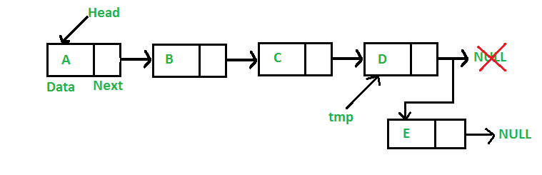
1.3. Linked List (danh sách liên kết)
Insert:
Node* t = new Node();
t->data = data;
Node* prevNode, * currNode;
prevNode = NULL, currNode = head;
int currPos = 0;
while (currPos != position) {
prevNode = currNode;
currNode = currNode->next;
currPos++;
}
prevNode->next = t;
t->next = currNode;

Slide 16
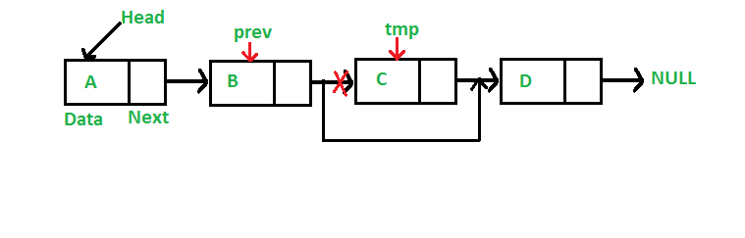
1.3. Linked List (danh sách liên kết)
Delete:
Node* prevNode, * currNode;
prevNode = NULL, currNode = head;
int currPos = 0;
while (currPos != position) {
prevNode = currNode;
currNode = currNode->next;
currPos++;
}
prevNode->next = currNode->next;
delete currNode;

Slide 17
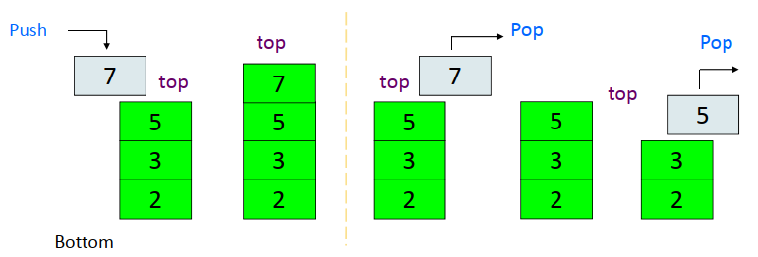
1.4. Stack
Stack là cấu trúc để lưu trữ và lấy dữ liệu theo thứ tự vào sau, ra trước (Last In First Out: LIFO)
Độ phức tạp khi thêm xóa: O(1)
Hai thao tác cơ bản:
Push: thêm một phần tử vào stack
Pop: lấy một phần tử ra khỏi stack

Slide 18
1.4. Stack
Ứng dụng:
Chức năng Undo/Redo, chức năng Go Back/Go Next các bạn thấy trên trình duyệt
Trong máy tính: tính giá trị biểu thức, xử lý ngắt
Kiểm tra xem 1 chuỗi có đóng mở ngoặc ({[]}) hợp lý hay không
Đảo ngược chuỗi
Function call
Implement các thuật toán DFS, Backtracking (tìm đường đi, vét cạn)

Slide 19
1.4. Stack
Ví dụ implement stack dùng array:
int myStack[10000];
void initStack() {
top = -1;
}
bool isStackEmpty() {
return top==-1;
}
void push(int data) {
top++;
myStack[top] = data;
}
int pop() {
if(isStackEmpty()) {
printf("Stack is empty, can't pop!\n");
return -1;
}
int temp = myStack[top];
top--;
return temp;
}

Slide 20
1.4. Stack
Ví dụ dùng Stack để duyệt biểu thức hậu tố:
Biểu thức trung tố (Infix) : toán tử hai ngôi đứng giữa hai toán hạng, toán tử một ngôi đứng trước toán hạng. VD: a * (b – c)/d
Biểu thức hậu tố (Postfix): toán tử đứng sau toán hạng. VD: abc–*d/
Cách tính: duyệt biểu thức hậu tố (chỉ gồm toán hạng 2 ngôi, không có các dấu ngoặc phức tạp…):
Gặp toán hạng: đẩy vào stack
Gặp toán tử 1 ngôi: lấy ra 1 toán hạng trong stack, áp dụng toán tử lên toán hạng và đẩy kết quả trở lại stack
Gặp toán tử 2 ngôi: lấy 2 toán hạng ở đỉnh stack theo thứ tự, áp dụng toán tử lên 2 toán hạng đó, kết quả lại đẩy vào stack
Kết thúc, đưa ra kết quả là giá trị ở đỉnh stack

Slide 21
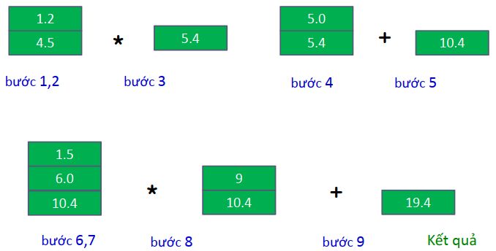
1.4. Stack
VD1:
Trung tố : (4.5 * 1.2) + 5.0 + (6.0 * 1.5)
Chuyển sang hậu tố : 4.5 1.2 * 5.0 + 6.0 1.5 * +

Slide 22
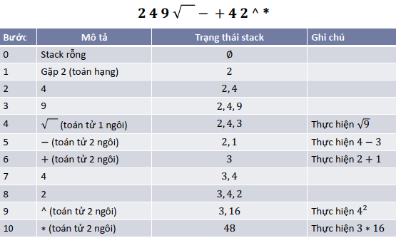
1.4. Stack
VD2:

Slide 23
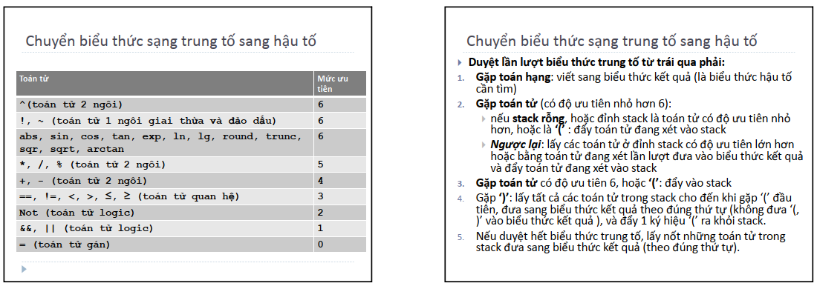
1.4. Stack
Ví dụ dùng stack chuyển đổi biểu thức từ dạng trung tố sang hậu tố

Slide 24
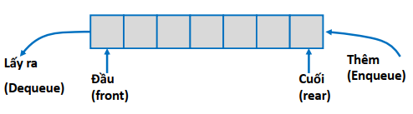
1.5. Queue
Queue là cấu trúc để lưu trữ và lấy dữ liệu theo thứ tự vào trước, ra trước (First In First Out: FIFO)
Độ phức tạp khi thêm xóa: O(1)
Hai thao tác cơ bản:
enQueue() : thêm một phần tử mới vào queue
deQueue() : lấy một phần tử khỏi queue

Slide 25
1.5. Queue
Các biến thể:
priority queue:
Hàng đợi ưu tiên: có những tính chất giống như queue bình thường, nhưng có điểm khác đó là thứ tự các phần tử phụ thuộc vào độ ưu tiên của phần tử đó (queue bình thường thì tuân theo tính chất FIFO)
Phần tử với độ ưu tiên cao nhất sẽ được xếp lên đầu hàng đợi và phần tử với độ ưu tiên thấp nhất sẽ được chuyển xuống cuối.
Do vậy, khi chèn một phần tử vào cuối hàng đợi ưu tiên, nó có thể được chuyển lên đầu tiên nếu độ ưu tiên của nó là cao nhất.
double-ended queue (deque): hang đợi 2 đầu: là queue có thể thêm bớt phần tử ở cả 2 đầu
circular queue: hang đợi vòng: cải tiến của queue bình thường bằng cách tái sử dụng vị trí của các phần tử đã bị xóa khỏi queue

Slide 26
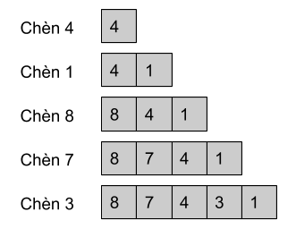
1.5. Queue
Ví dụ priority queue: giả sử có một mảng với 5 phần tử: {4, 1, 8, 7, 3}, chèn các phần tử này vào một hàng đợi ưu tiên theo giá trị lớn nhất:

Slide 27
1.5. Queue
Ứng dụng:
Trong hệ điều hành:
Hàng đợi xử lý sự kiện
Quản lý tiến trình
Tổ chức bộ đệm bàn phím
Xử lý các lệnh
Khử đệ quy
Lưu vết quá trình tìm kiếm, quay lui, vét cạn, BFS…
Implement messsage queue: cho phép các thành phần trong 1 hệ thống trao đổi thông tin với nhau (ActiveMQ, RabbitMQ, kafka…)

Slide 28
1.5. Queue
Ví dụ về gửi email: Nếu muốn gửi email cho nhiều người, thì ta sẽ nhét tất cả người nhận vào Queue, sau đó sẽ có 1 service khác thực hiện việc đọc email address đó và lần lượt gửi.
Ví dụ về gửi log: như bên hệ thống A muốn gửi log liên tục sang hệ thống B để B xử lý (bóc tách data, lưu vào database), thì B sẽ tạo 1 Queue để A gửi vào đó, sau đó B sẽ lấy data lần lượt để handle. Chứ A ko thể gửi data trực tiếp cho B được vì như vậy sẽ quá tải, B sẽ ko handle kịp => Mục đích chính của Queue là giảm tải cho hệ thống

Slide 29
1.5. Queue
Ví dụ implement queue dùng array:
int myQueue[10000];
int front, rear;
void initQueue() {
front = rear = -1;
}
void enQueue(int value) {
rear++;
myQueue[rear] = value;
}
int deQueue() {
front++;
int temp = myQueue[front];
if (front == rear)
front = rear = -1;
return temp;
}
bool isQueueEmpty() {
return front == -1 && rear == -1;
}

Slide 30
1.6. Hash Table
Bảng băm là một cấu trúc dữ liệu sử dụng hàm băm để ánh xạ từ giá trị xác định (khóa), đến giá trị tương ứng. Do đó, bảng băm là một mảng kết hợp.
Hàm băm (hash function) được sử dụng để chuyển đổi từ khóa thành chỉ số trong mảng lưu trữ các giá trị tìm kiếm
Tốc độ truy cập: O(1). Dù hashtable có 1000 hay 1 triệu phần tử thì hàm băm cũng chỉ chạy 1 lần, khi đã có index thì thời gian truy cập chỉ là O(1).
Cách lưu 1 phần tử vào HashTable: dùng hash function tính toán giá trị hash từ key, dữ liệu sau đó được lưu vào buckets (hoặc slots) với index là giá trị hash đó

Slide 31
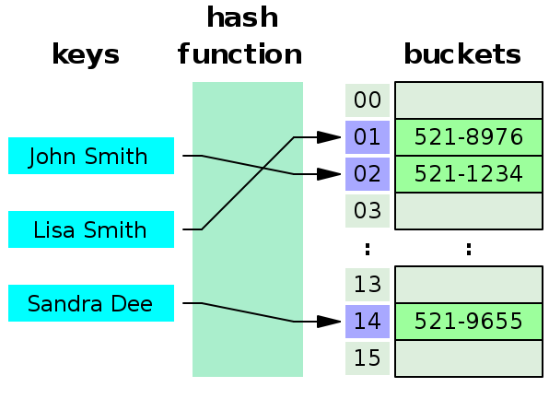
1.6. Hash Table
VD: ta cần lưu số điện thoại sđt của 3 người
John Smith: 521-1234
Lisa Smith: 521-8976
Sandra Dee: 521-9655
Giá trị Hash của 3 người này lần lượt là: 1, 2 và 14.
Sau khi tính được giá trị Hash của 3 người, ta lưu vào các bucket tương ứng là 1, 2 và 14

Slide 32
1.6. Hash Table
Load factor (hệ số tải), được định nghĩa = n / k. Trong đó:
n = số phần tử trong hashtable
k = kích thước của bucket
Hash collision:
Trường hợp một hash bucket chứa nhiều hơn một giá trị ta gọi đó là Hash collision (va chạm)
Xảy ra khi nhiều key khác nhau sau khi qua hàm hash thu được index giống nhau

Slide 33
1.6. Hash Table
Cách xử lý va chạm:
Separate chaining
Open addressing

Slide 34
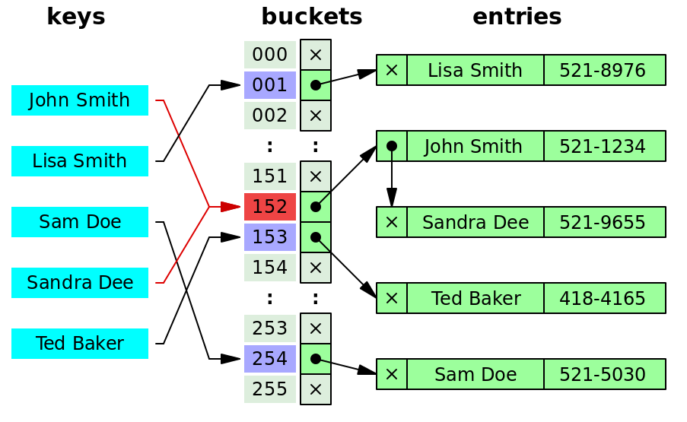
1.6. Hash Table
Separate chaining: cài đặt các danh sách liên kết ở các bucket
VD bên: John Smith và Sandra Dee cùng có giá trị hàm hash là 152, nên ở bucket 152, ta có 1 danh sách liên kết chứa 2 phần tử

Slide 35
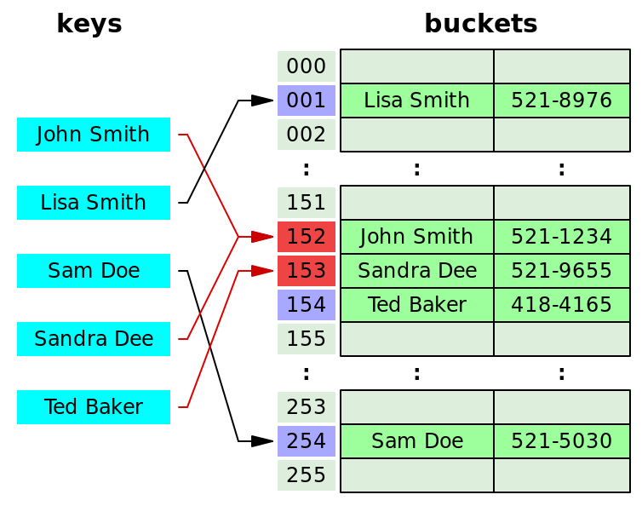
1.6. Hash Table
Open addressing: khi xảy ra Hash collision, ta lưu vào một vị trí tiếp theo trong bảng băm
Xét VD bên:
John Smith và Sandra Dee đều có giá trị Hash là 152.
Do đã lưu John Smith vào bucket 152, nên phải lưu Sandra Dee vào bucket 153.
Ted Baker có giá trị Hash là 153, nhưng bucket 153 đã lưu thông tin của Sandra Dee, nên ta phải lưu giá trị của Ted Baker vào bucket 154

Slide 36
1.6. Hash Table
Xét VD bên:
Khi tìm kiếm 1 phần tử, ta phải kiểm tra tất cả các bucket bắt đầu từ bucket của giá trị Hash, đến khi bucket trống
VD: tìm Ted Baker thì phải tìm bucket 152, 153, 154.
Nếu ta tìm 1 người khác có giá trị Hash là 152, thì phải tìm cả bucket 152, 153, 154 và 155. Chỉ khi bucket 155 trống, ta mới chắc chắn người đó không có trong Hash table

Slide 37
1.6. Hash Table
Để cài đặt Open addressing, Load factor phải < 1

Slide 38
1.6. Hash Table
Ứng dụng:
Do độ phức tạp của insert/access/delete là O(1), HashTable được sử dụng rất nhiều khi ta cần optimize tốc độ truy cập (một số key-value cache server cũng được design dựa theo cấu trúc dữ liệu này: đưa vào 1 key, cache server sẽ trả lại dữ liệu đã được lưu)
Các ngôn ngữ phổ biến như Java, C# đều có class Hashtable (hoặc tên khác là HashMap, Dictionary).
JavaScript thì gần đây mới có Map, trước toàn phải dùng object

Slide 39
1.6. Hash Table
Ví dụ hàm hash:
unsigned int myHash(char* name) {
unsigned int h = 5381; // 1 số nguyên tố
int i = 0;
int c;
while (name[i] != 0) {
c = name[i] - 'a';
h = ((h << 5) + h + c) % HASH_TABLE_SIZE;
i++;
}
return h;
}

Slide 40
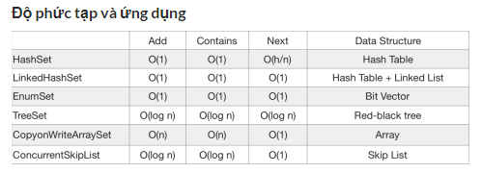
1.7. Set
Set là một tập hợp chức nhiều phần tử không theo thứ tự, mà mỗi phần tử trong đó không được trùng nhau
Ứng dụng:
Lưu trữ các IP/các trang web đã truy cập

Slide 41
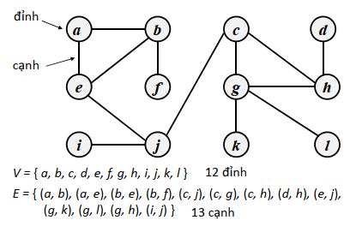
1.8. Graph
Một đồ thị là một tập hợp gồm nhiều điểm (V - vertical), các điểm này nối với nhau bằng các cạnh (E - edge).

Slide 42
1.8. Graph
Ứng dụng trong lập trình web: hiện tại chưa thấy dùng nhiều ☹
Một số bài toán:
Tìm đường đi ngắn nhất từ điểm A tới B (ứng dụng bản đồ, truyền gói tin)
Tìm bạn bè chung, người quen trên mạng xã hội
Tìm quan hệ giữa các trang web để đánh giá độ tin cậy (Thuật toán PageRank của Google)
Duyệt đồ thị: BFS, DFS

Slide 43
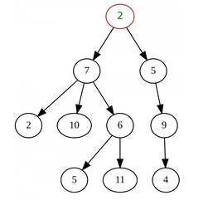
1.9. Tree
Tree (Cây) cũng là một dạng đồ thị:
Một cây sẽ có 1 node gốc (root).
Mỗi node sẽ có 1 hoặc nhiều node con.
Những node nào không có node con được gọi là leaf note
Một cây sẽ bao gồm nhiều cây con (subtree). Mỗi cây con sẽ gồm 1 node gốc và các node con của nó.
Cây là đồ thị ko có tru trình (tức là ko tồn tại 1 vòng đi qua 2 node)

Slide 44
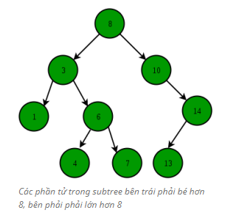
1.9. Tree
Tree có 2 biến thể phổ biến và được dùng nhiều nhất:
Binary Tree: Mỗi node sẽ có tối đa 2 con, lần lượt gọi tên là node trái và node phải
Binary Search Tree (BST): Biến thể của Binary Tree. Các phần tử trong subtree bên trái phải nhỏ hơn node giữa, bên phải phải lớn hơn node giữa. Mỗi cây con của cây phải là Binary Search Tree
Cây nhị phân cân bằng (balanced binary tree): là cây nhị phân thỏa mãn: với mọi nút thì chênh lệch chiều cao của cây con trái và cây con phải không quá 1
Implement BST thì tốt nhất nên đưa về cây BST cân bằng, nếu ko việc tìm kiếm sẽ ko tối ưu
VD BST cân bằng: AVL tree, Red-black tree…

Slide 45
1.9. Tree
Độ phức tạp khi insert, search trên BST đều là O(logn)
Ứng dụng:
Cây DOM của HTML cũng là 1 tree, với 1 node cha và nhiều node con
Sử dụng binary search tree để lưu trữ dữ liệu, tìm kiếm (Xem phần sau)
Implement heap để thực hiện hàng đợi ưu tiên

Slide 46
1.10. Heap

Slide 47
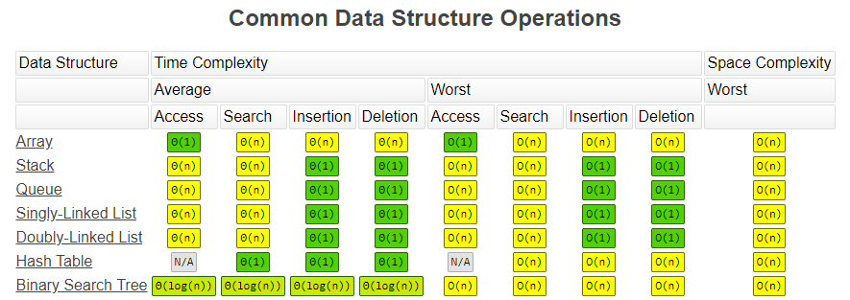
1.11. So sánh các CTDL cơ bản
Nguồn: https://www.bigocheatsheet.com/

Slide 48
2.1. Các thuật toán tìm kiếm

Slide 50
Ref
https://www.bigocheatsheet.com/
https://toidicodedao.com/2020/12/01/cau-truc-du-lieu-co-ban-p1-big-o-do-phuc-tap/
https://vnoi.info/wiki/algo/data-structures/hash-table.md
Nguyễn Đức Nghĩa - Cấu trúc dữ liệu và giải thuật

